Slide 1
علم الطحالب
المختبر الاول

Slide 2
علم الطحالب
هو العلم الذي يهتم بدراسة الطحالب من الناحية التصنيفية والفسلجية والبيئية والوراثية والبايوكيميائية بالاضافة الى اهتمام العلم بالجانب البايوتكنولوجي للطحالب التكنولوجية الاحيائية.

Slide 3
انتشار وتواجد الطحالب في البيئة
    الطحالب المائية Aquatic algae
    تكون اما ملتصقة على سطح ما وتدعى Benthic. او تكون هائمة وتدعى Planktonic اي تتحرك محمولة مع التيارات المائية المتاثرة بحركة الرياح او حركة المد والجزر.
    A-Benthic algae:
    Epipelic : طحالب قاعية تنمو ملتصقة على الطين
    Eoizamic : طحالب قاعية تنمو ملتصقة على الرمال
    Epiphytic : طحالب قاعية تنموملصقة على نباتات او طحالب اخرى
    Epizoic : طحالب قاعية تنموملتصقة على اجسام بعض الحيوانات
    Epilithic : طحالب قاعية تنموملتصقة على الصخور
    Endozoic :طحالب تنمو داخل اجسام بعض الحيوانات
    Endophytic :طحالب تنمو داخل جسم نباتي

Slide 4
هناك ايضا خمس اســس اعتمدت في تصنيف الطحالب الى المجاميع الرئيسية وهي
1- تركيب الجدار الخلوي ومكوناته .
2- تركيب البلاستيدات وانواع الصبغات .
3- تركيب ونوع الغذاء المخزون .
4- الاسواط في حالة وجودها عددها , موقعها , تركيبها , او قد تكون مفقودة .
5- التركيب الخلوي للمحتويات الاخرى للخلية الطحلبية .
6 -التصنيف اعتمادة على التركيب الوراثي للخلايا

Slide 5
الطحالب الخضر المزرقة cyanophyta ((Blue-green algae
بدائية النواة prokaryote
تكون افرادها اما احادية الخلية Unicellular او متعددة الخلايا Multicellular بشكل مستعمرات Colony او متعددة خيطية Filament او بشكل تجمعات غير منتظمة
لا تحتوي هذه الشعبة على الاسواط او اي وسيلة حركة اخرى فتتحرك حركة تزحلقيه او مع الماء الذي هي فيه (حركة تزحلقية movement glid
تلاحظ في هذه الشعبة ثلاثة انواع من الخلايا :
Vegetative cell خلايا خضرية
Heterocystes وهي اكبر من الخلايا الخضرية ويكون موقعها اما قاعدي basal او قمي apical او بيني Intercalari اي بين الخلايا الخضريه، ولهذه الخلايا اهميه في تثبيت النايتروجين في التربة
cell Akinete وهي خلايا اكثر تطاولا من الخلايا الخضرية واسمك جدارا وظيفتها مهمة في عملية التكاثر.
تفتقر الى التكاثر الجنسي حيث تتكاثر لاجنسيا او خضريا
الغذاء المخزون بشكل starch cyanophycean التي تكون بشكل حبيبات او بوليمرات
تحتوي صبغة الكلوروفيل نوع A و صبغة phycocyanean وهي المسؤولة عن اعطاء اللون المميز للمجموعة

Slide 6
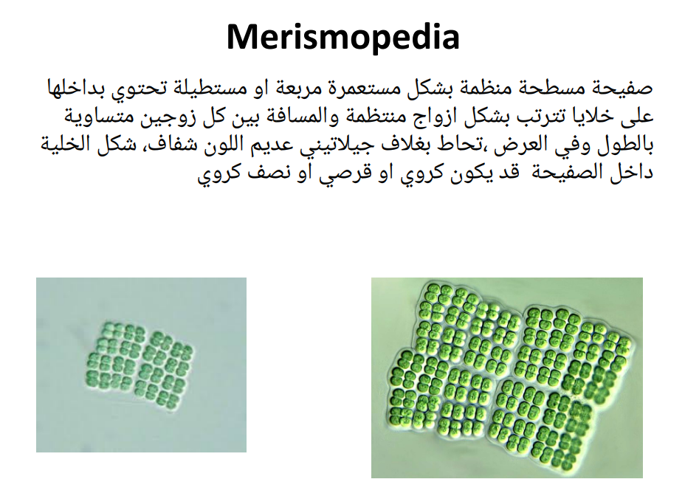
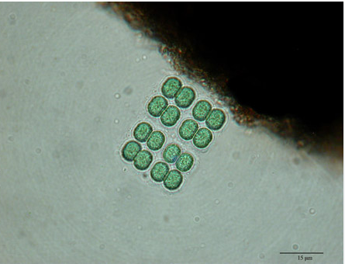
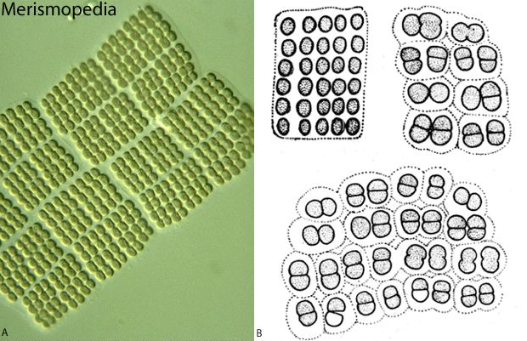

Slide 7
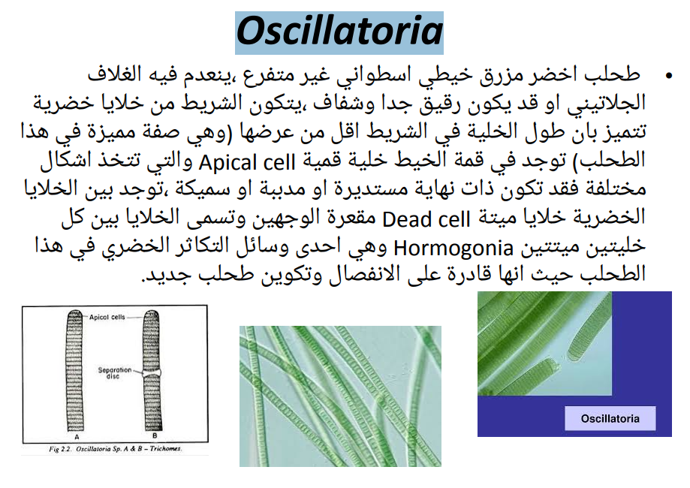
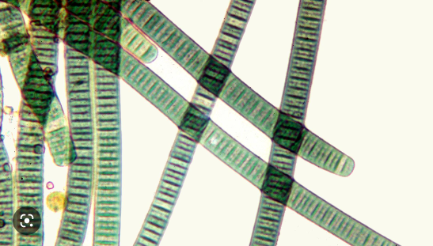

Slide 8
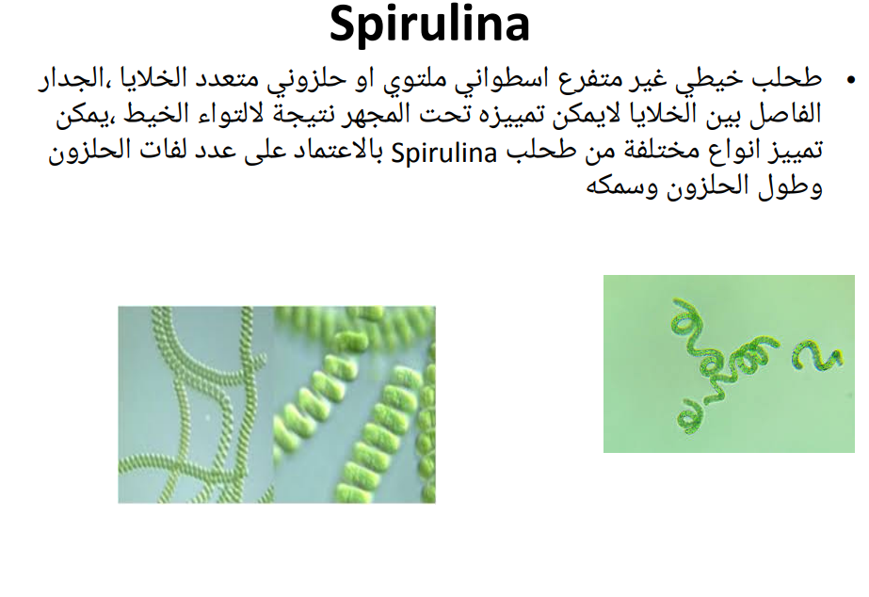
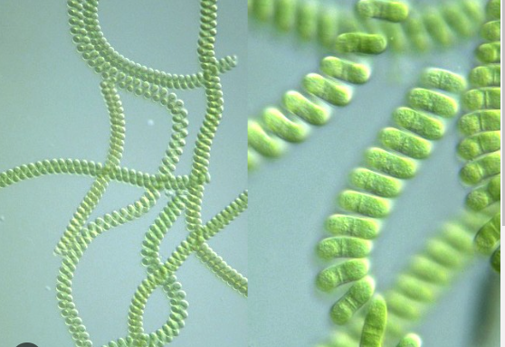
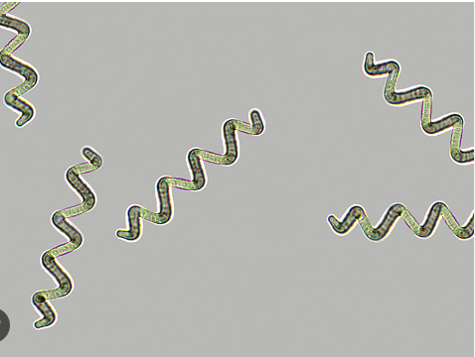

Slide 9
